Slide 1
Neues Wettkampfprogramm EGT 2020
Änderungen per 1. Januar 2020

Slide 2
Neues Wettkampfprogramm EGT 2020
1. Gerätespezifische Anpassungen (Petra)
2. Anforderungen ab K5 und Beispielübungen (Cindy)
3. Wertungsbestimmungen (Petra)

Slide 3
1. Gerätespezifische Anpassungen
Boden
Die Anfangsposition des Folgeelementes bestimmt die Endposition des vorangehenden Elementes.
Kategorie 3: Strecksprung ½ Dr. (gestrichen – nur noch Basiselement)
Kategorie 4: Kopfstand (gestrichen – nur noch Basiselement)
Winkel – oder Grätschwinkelstütz -- (neu – zählendes Element)
Verlassen der Bodenbahn auf allen Seiten Abzug je 0.20 Pt.
Elemente, die ganz ausserhalb der Bodenbahn geturnt werden, zählen nicht als Schwierigkeitswerte und erfüllen keine der gerätespezifischen Anforderung, werden aber in Technik und Haltung bewertet.

Slide 4
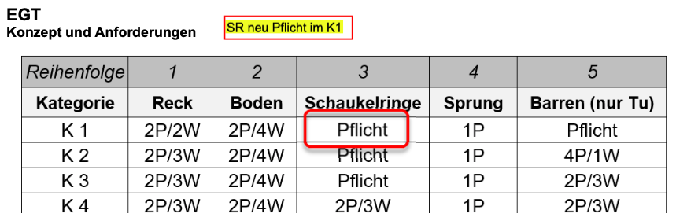
1. Gerätespezifische Anpassungen
Übung SR K1: Selbstständiges Heben in den Sturzh., Ziehen oder Anstossen durch Trainer, dann Loslassen, Rückschaukeln im Sturzh., Abschwingen, Rückschaukeln, Vorschaukeln, Rückschaukeln, Vorschaukeln, Rückschaukeln z. Niedersprung

Slide 5
1. Gerätespezifische Anpassungen
Schaukelringe
Kategorie 1: Rück- und Vorschaukeln im Hang 2 mal
Kategorie 4: Vorschaukeln im Sturzhang geb./gegr.
und Senken zum Hang (neu definiert)
Vorschaukeln im Sturzhang geb./gegr.. und Senken zum Hang mit ½ Dr. (neu definiert)

Slide 6
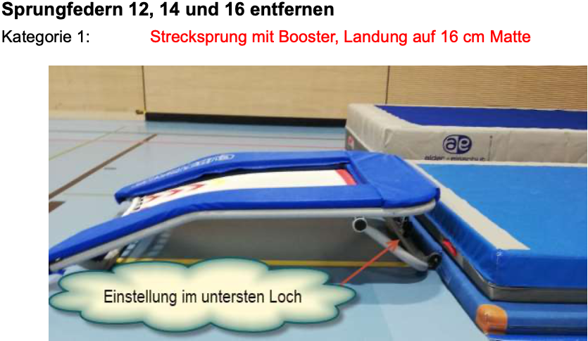
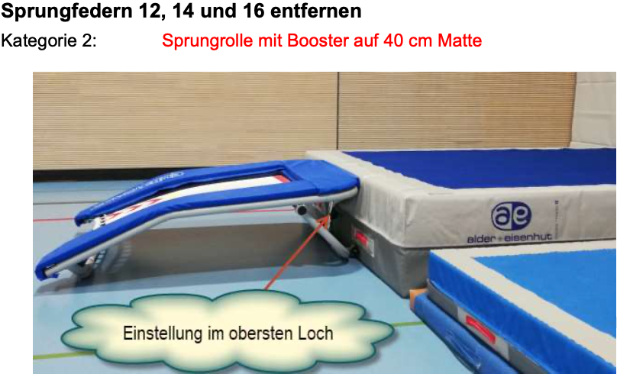
1. Gerätespezifische Anpassungen
Kategorie 1 und 2 neu mit Booster!

Slide 7
1. Gerätespezifische Anpassungen
Sprung
K1-K5 und D/H zählt der bessere der beiden Sprünge.
K6-7 zählt der Durchschnitt der beiden Sprünge.
z.B. 8.65 + 8.20 = 16.85 : 2 = 8.425 → Kanton Schwyz Note 8.45
Wenn ein Sprung nicht dem verlangten SW entspricht Abzug 3.00 Pt.
Wenn der Sprung nicht der Kategorie 1-4 entspricht Abzug 3.00 Pt.
Landung (Ausnahme von der Schrittregel) Abzug max. 0.40 Pt.

Slide 8
1. Gerätespezifische Anpassungen
Barren
Barrenhöhe: mind. brusthoch (ab Matte in der Mitte der Holmen)
Eingänge: ab Minitrampolin oder Reutherbrett erlaubt (Anzahl Sprünge frei)
Kategorie 3: Ab Minitramp: Wende zum Vschwg. (mind. 45°) (gestrichen)
Heben der Beine zum Rschwg: aus Grätschsitz oder aus Winkelstütz (neu definiert)

Slide 9
1. Gerätespezifische Anpassungen
Reck
Reckhöhe: mind. Über den Schultern (ab Matte zu Beginn der Übung)
Hochreck: Position im Hang mit Beine gestr. und kein Bodenkontakt
Kategorie 2: Unterschwung vw. zum Niedersprung nur noch aus Stand
Kategorie 3/4: Vschwg. und Rschwg. Schultern auf 60° (Hochr.) neu definiert
Kategorie 4: Stütz vl., Aufgrätschen zum Stand genauer definiert
Stütz vl., Aufbücken zum Stand genauer definiert
Unterschwünge aus dem Stütz zum Nsprg. genauer definiert
Tiefreck: 40306, 40308, 40309, 40311, 40314-40316, 40318 neu definiert
Hochreck: 40303 – 40318 neu definiert

Slide 10
1. Gerätespezifische Anpassungen
Reck
Tiefreck mögliche Unterschwünge
40306 aus Stütz: Unterschwung mit ½ Dr. zum Nsprg.
40308 aus Stütz: Unterschwung mit 1/1 Dr. zum Nsprg.
40309 Grätschunterschwung zum Nsprg.
40311 Bückunterschwung zum Nsprg.
40314 Grätschunterschwung mit ½ Dr. zum Nsprg.
40315 Grätschunterschwung mit 1/1 Dr. zum Nsprg.
40316 Bückunterschwung mit ½ Dr. zum Nsprg.
40318 Bückunterschwung mit 1/1 Dr. zum Nsprg.
Achtung: Im K4 Felge rw. mit anschliessendem Felgunterschwung nicht mehr möglich!

Slide 11
2. Anforderungen ab K5
Aufbau der Übungen pro Gerät - Strukturgruppen
Eine Übung muss verschiedene Elemente aus unterschiedlichen Strukturgruppen der Einstufungstabelle enthalten, Ziel: Förderung der Bewegungsvielfalt. Die Elemente müssen die geforderte Schwierigkeitsanforderung der jeweiligen Kategorie erfüllen.
Ein Element kann nur eine Anforderung erfüllen!!!
pro fehlende Anforderung: -0.30 Pt. Abzug

Slide 12
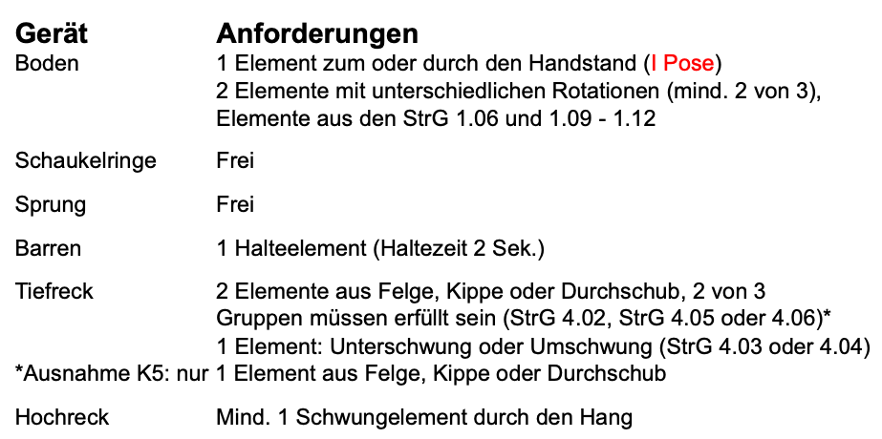
2. Anforderungen ab K5

Slide 13
2. Anforderungen ab K5
Boden
1 Element zum oder durch den Handstand (I Pose)
2 Elemente mit unterschiedlichen Rotationen vw./rw./sw. (mind. 2 von 3),
(Elemente aus den StrG 1.06 und 1.09-1.12)
1.06 Rollen
1.09 Überschläge sw. / Salti sw.
1.10 Überschläge vw. / rw.
1.11 Satli rückwärts
1.12 Salti vorwärts
Ein Element kann nur eine Anforderung erfüllen (z.B. Rolle z. Handstand)!!!
Elemente müssen die geforderte Schwierigkeitsanforderung der jeweiligen Kategorie erfüllen!!!

Slide 14
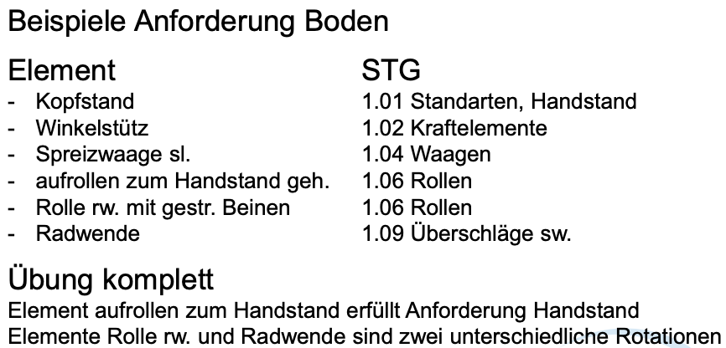
2. Anforderungen ab K5
!!! Übung ist von den Anforderungen nur korrekt für K5

Slide 15
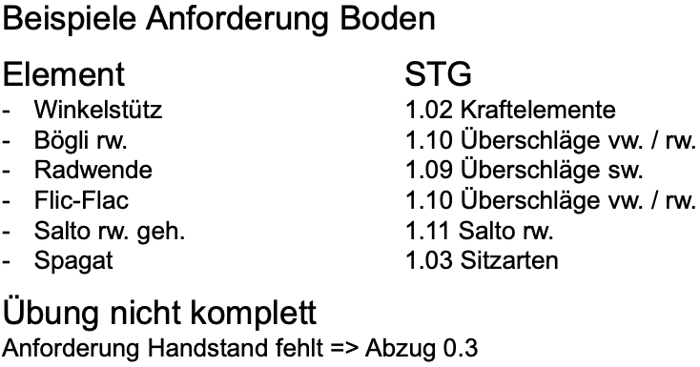
2. Anforderungen ab K5

Slide 16
2. Anforderungen ab K5
Barren
1 Halteelement (Haltezeit 2 Sek.)
Zum Beispiel:
51201 Aus Grätschsitz: heben des geb. Körpers zum Oberarmstand -- SW 4
Kann nur in der Kategorie 5 geturnt werden!
Auch möglich: Winkelstütz, Spitzwinkel, Waagen oder Handstand --

Slide 17
2. Anforderungen ab K5
Hochreck
mind. 1 Schwungelement durch den Hang
Element durch den Hang in I-Pose

Slide 18
2. Anforderungen ab K5
Tiefreck
Kategorie 5:
1 Element aus Felge, Kippe oder Durchschub
(1 von 3 Gruppen muss erfüllt sein: StrG 4.02, StrG 4.05 oder StrG 4.06)
1 Element aus Unterschwung oder Umschwung
(1 von 2 Gruppen muss erfüllt sein: StrG 4.03 oder StrG 4.04)
Kategorie 6/7 und D/H:
2 Elemente aus Felge, Kippe oder Durchschub
(2 von 3 Gruppen müssen erfüllt sein: StrG 4.02, StrG 4.05 oder StrG 4.06)
1 Element aus Unterschwung oder Umschwung
(1 von 2 Gruppen muss erfüllt sein: StrG 4.03 oder StrG 4.04)
StrG 4.02 Felgen
StrG 4.05 Durchschübe
StrG 4.06 Kippen
StrG 4.03 Unterschwünge
StrG 4.04 Umschwünge

Slide 19
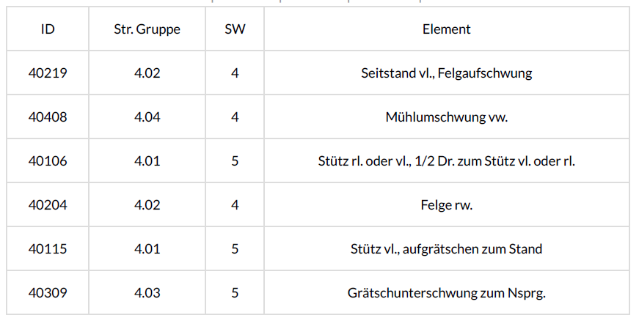
Beispielübungen Tiefreck
OK
Übung K5

Slide 20
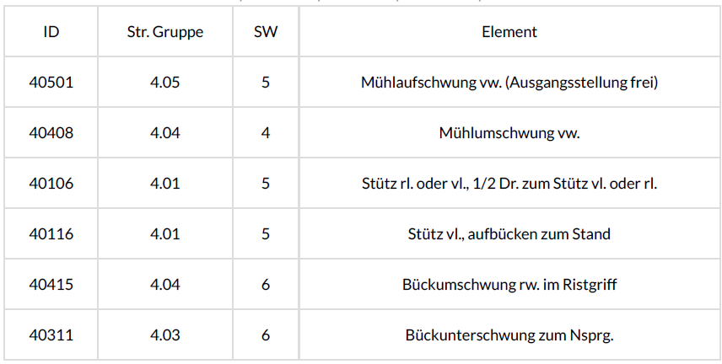
Beispielübungen Tiefreck
OK
Übung K5

Slide 21
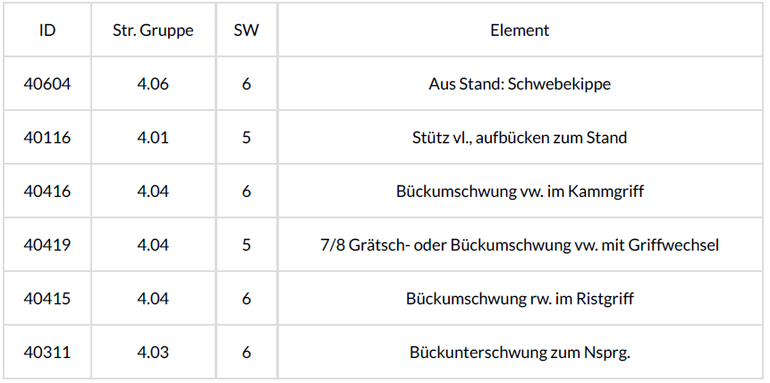
Beispielübungen Tiefreck
Nicht OK
Übung K6
Felge od. Durchschub fehlen!

Slide 22
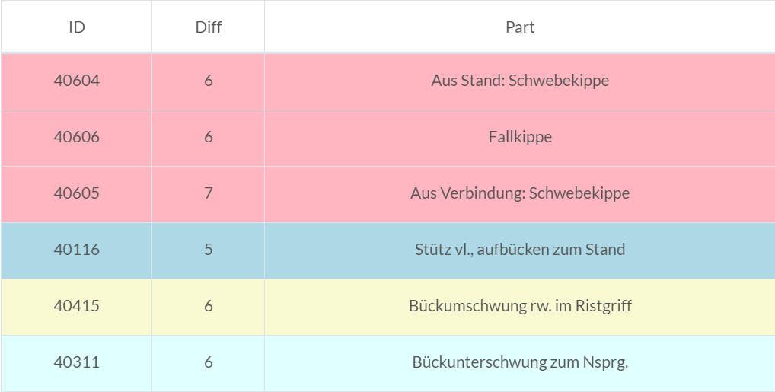
Beispielübungen Tiefreck
Nicht OK
Übung K6
Felge od. Durchschub fehlen!

Slide 23
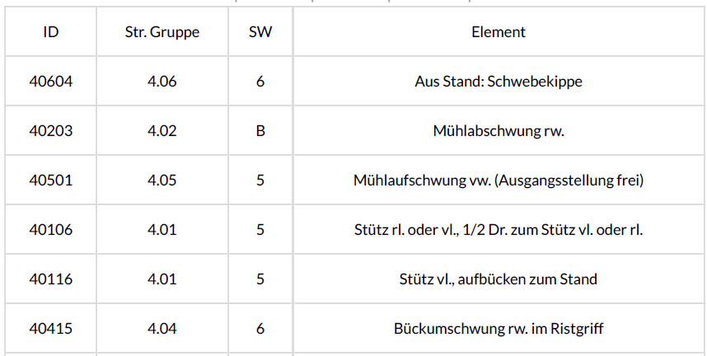
Beispielübungen Tiefreck
OK
Übung K5/K6

Slide 24
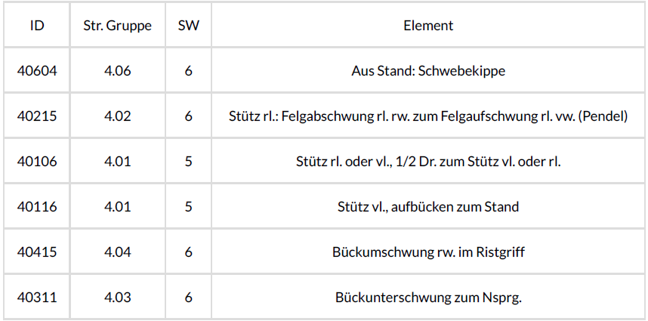
Beispielübungen Tiefreck
OK
Übung K5/K6

Slide 25
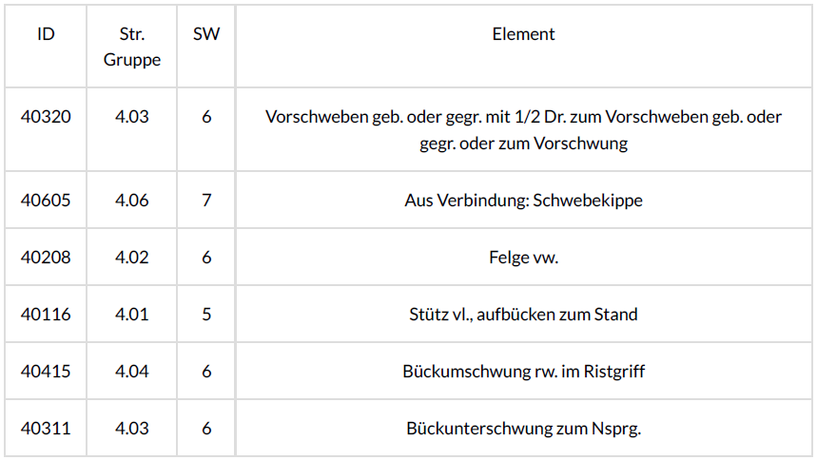
Beispielübungen Tiefreck
OK
Übung K6

Slide 26
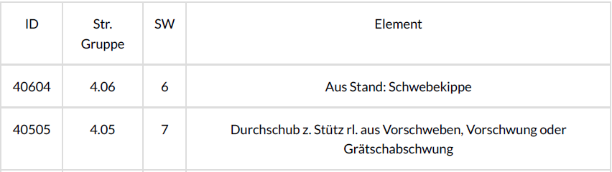
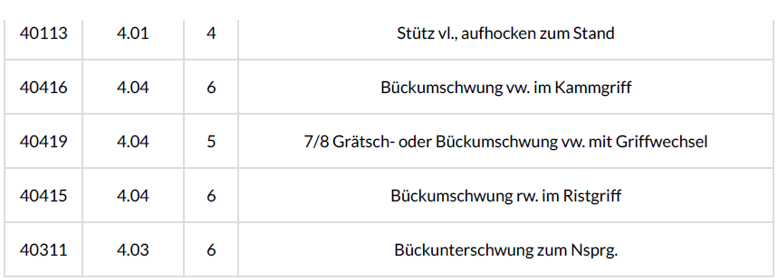
Beispielübungen Tiefreck
OK
Übung K6
Auch mit Verbindung Mühlaufschwung (SW 5) anstatt Durchschub möglich

Slide 27
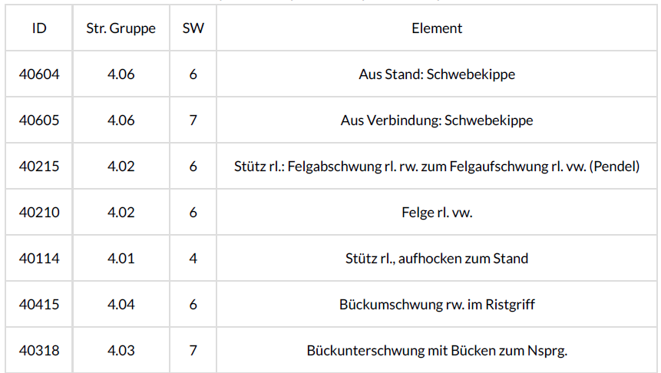
Beispielübungen Tiefreck
OK
Übung K7

Slide 28
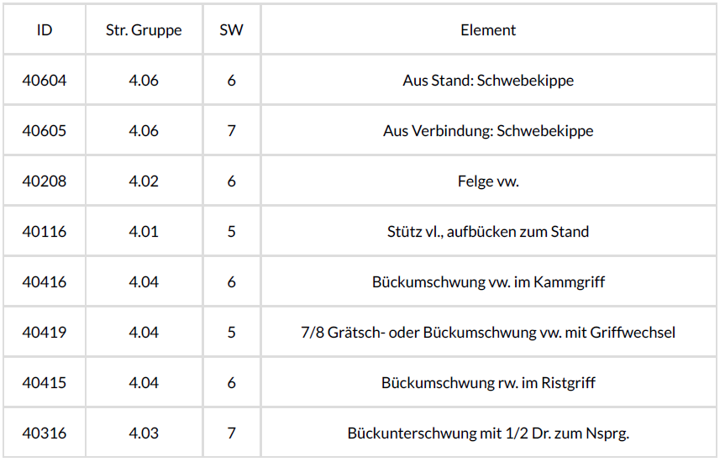
Beispielübungen Tiefreck
OK
Übung K7
Notes:
Aber: zwei K5-Elemente, die nicht zählen im K7
K7 natürlich auch Übungen mit Riesenfelge möglich (Ausstossen zum Handstand, Freie Felgen usw.)

Slide 29

https://www.geturact.ch/startindex.php?page=home

Slide 30
3. Wertungsbestimmungen – Allgemeines
Übungswiederholung
Wenn die Reck-/ Ringleder reissen, kann die ganze Übung wiederholt werden (Ausgangnote 10.00). Dies ist auch der Fall bei defekten Geräten (z.B. Barrenholmen bricht).
→ In allen anderen Fällen ist eine Wiederholung der Übung nicht gestattet.

Slide 31
3. Wertungsbestimmungen – Allgemeines
Leerschwung – Jugendkategorien K1-K4
Grundsätzlich: Leerschwünge werden in Technik und Haltung bewertet.
Kategorie 1-3: Leerschwünge sind erlaubt.
Kategorie 4: Leerschwünge sind erlaubt.
Ausnahme:
An den Schaukelringen ist nur ein Leerschwung erlaubt. Dieser kann auch im Sturzhang erfolgen.
Der Leerschwung darf nicht an die Anfangsschwünge gehängt werden. Dies gilt als zu später Übungsbeginn.
→ Unerlaubter Leerschwung Abzug je 0.20 Pt.

Slide 32
3. Wertungsbestimmungen – Allgemeines
Leerschwung – Aktivkategorien ab K5
Kategorie 5-7 und D/H
An den Schaukelringen ist ein Leerschwung erlaubt.
  Der Leerschwung darf nicht an die Anfangsschwünge angehängt werden.
  Der Leerschwung ist auch im Sturzhang möglich.
Am Reck ist ein Leerschwung erlaubt.
Am Barren sind zwei Leerschwünge erlaubt (nicht nacheinander!).

Slide 33
3. Wertungsbestimmungen – Allgemeines
Zwischenschwung – Jugendkategorie K1-K4
Grundsätzlich: Zwischenschwünge werden in Technik und Haltung bewertet.
Kategorie 1-3: Zwischenschwünge sind erlaubt.
Kategorie 4: Zwischenschwünge sind erlaubt.
Ausnahme:
An den Schaukelringen sind Zwischenschwünge nicht erlaubt.
(Abzug je 0.40 Pt.)

Slide 34
3. Wertungsbestimmungen – Allgemeines
Zwischenschwünge – Aktivkategorien ab K5
Kategorie 5-7 und D/H
Zwischenschwünge sind nicht erlaubt.

Slide 35
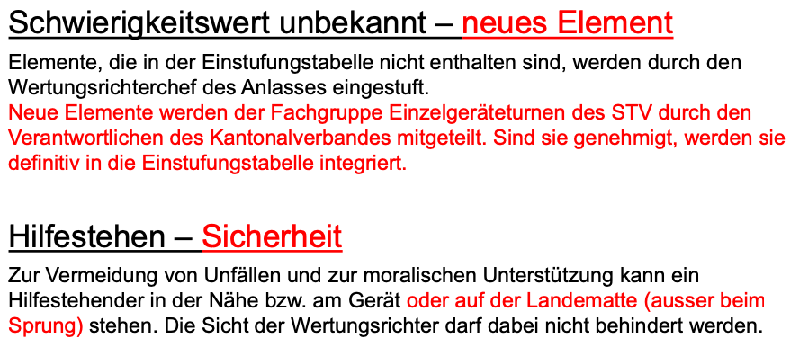
3. Wertungsbestimmungen – Allgemeines

Slide 36
3. Wertungsbestimmungen – Abzüge
Maximal möglicher Abzug pro Element
Abzug pro gezeigtes Element ohne Sturz/Landung max. 0.80 Pt.
Alle in der Übung geturnten Elemente (egal ob zählend oder nicht) werden bewertet. (z.B. neu Strecksprung mit ½ Dr. am Boden ab K3)
Sturz
Sturz am, aufs oder vom Gerät Abzug 0.40 Pt.
+ Technik und Haltung des geturnten Elementes
Eine durch Sturz unterbrochene Übung darf nicht wiederholt, jedoch an der Stelle fortgesetzt werden, wo der Stutz erfolgte. Nach dem Sturz kann die Endposition des Elements, welches zum Sturz führte, auch mit Trainerhilfe eingenommen werden und es wird von da an gewertet. Eine Wiederholung des Elementes wird nicht gewertet → z.B. Bückumschwung wird erneut geturnt für den Unterschwung.
Das Touchieren des Gerätes (oder Boden) wird nicht als Sturz gewertet. Sofern der Bewegungsfluss des Elementes nicht sichtbar unterbrochen wird.
Notes:
Sturz am, aufs oder vom Gerät(Abzug 0.40 Pt) + Technik und Haltung des geturnten Elementes
- Eine durch Sturz unterbrochene Übung darf nicht wiederholt, jedoch an der Stelle fortgesetzt wer- den, wo der Sturz erfolgte. Das touchieren des Gerätes (oder Boden) wird nicht als Sturz ge-
wertet, sofern der Bewegungsfluss des Elementes nicht sichtbar unterbrochen wird.
- Schaukelringe: Die Übung kann nach dreimaligem Vor- oder Rückschaukeln oder Anstossen dort fortgesetzt werden, wo der Sturz erfolgte (ohne Abzug für das Schaukeln).
- Ein Turner / eine Turnerin hat nach einem Sturz eine Zeitlimite von max. 30 Sek. bis er die Übung fortfahren muss. In dieser Zeit darf der Trainer mit den Turnenden sprechen. Es gibt keinen Abzug für Trainerhilfe.
- Nach einem Sturz wird die Bewertung ab der Endposition des Elementes bei dem der Turner/ die Turnerin stürzte, weitergeführt. Es gibt keine Wertung für das Einnehmen der Ausgangsposition, auch wenn dies zur Wiederholung des Sturzelementes führt.
- Zudem ist Trainerhilfe (wenn möglich) zur Einnahme der Ausgangsposition des Folgeelementes oh- ne Abzug gestattet.

Slide 37
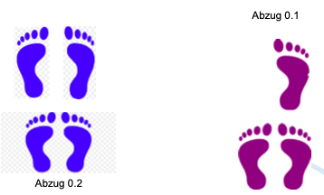
3. Wertungsbestimmungen – Abzüge
Landung
Unkorrekte Landung pro Fussabdruck Abzug je 0.10 Pt. max. - 0.40 Pt.
Nur an Reck, Schaukelringen und Barren möglich (Ausnahme Sprung, hier gilt diese Regel nicht, siehe 3.3.4.)
Am Boden maximaler Abzug über ganze Übung von 0.40 Pt.
Der Abzug wird definiert durch die Anzahl der zusätzlichen
Fussabdrücke nach der Landung auf der Matte ohne Sturz
(mehr als 2)
Entweder Sturz oder Landungsabzug (nicht kombinierbar)

Slide 38
3. Wertungsbestimmungen – Abzüge
Übungsausgang
Kategorie 1-4
Ausgang entspricht nicht der Kategorie Abzug 0.30 Pt.
Kein Ausgang oder steht im K1-4 nicht zur Auswahl Abzug 1.20 Pt.
Kategorie 5-7 und D/H
Ausgang entspricht nicht dem geforderten SW der Kategorie pro SW Abzug 0.30 Pt.
Kein Ausgang oder Basiselement als Ausgang Abzug 1.20 Pt.

Slide 39
3. Wertungsbestimmungen – Abzüge
Hilfeleistungen
Kategorie 1-4
Verbale Hilfe oder Hilfe durch Zeichen Abzug je 0.20 Pt.
Aktive Hilfe Abzug je 0.40 Pt.
Kategorie 5-7 und D/H
Verbale Hilfe oder Hilfe durch Zeichen Abzug je 0.40 Pt.
Aktive Hilfe Abzug je 0.80 Pt.

Slide 40
Zeit für Fragen oder Anregungen!

